Slide 1
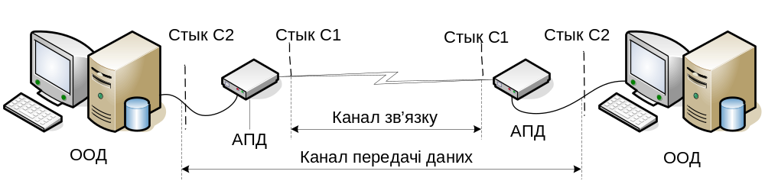
СИСТЕМА ПЕРЕДАЧИ
ДАННЫХ

Slide 2
Канальный уровень
Канал передачи данных – канал связи, ориентированный на передачу дискретной информации (данных)
Канальный уровень определяет:
Аппаратуру передачи данных;
интерфейсы;
протоколы

Slide 3
Аппаратура передачи данных
УПС – устройство преобразования сигналов:
Модем
Напряжение – напряжение
токовая петля;
УЗО -устройство защиты от ошибок;
АВУ – автоматическое вызывное устройство

Slide 4
интерфейс стык С2
С2 обеспечивает взаимодействие между ООД и АПД, имеет небольшую протяженность и содержит функциональные цепи: передачи, управления и синхронизации.

Slide 5
характеристики интерфейса СТЫК С2
Для механического соединения ООД с АКД используется 25-ти контактный разъем, соответствующий международному стандарту ISO 2110, американский аналог этого стандарта называется RS-232c. Разъем предназначен для работы по аналоговой линии:
допустимая скорость передачи до 128 Кбит/с;
длина интерфейсного кабеля составляет максимум 15 м.
RS-232c использует несимметричные цепи. Электрические характеристики несимметричных цепей стыка отвечают рекомендации ITU-T V.28:
"0" – передается напряжением +3 В - +12 В
"1" – передается напряжением -3 В - -12 В

Slide 6
Основные сигналы интерфейса Стык С1
№ цепи по V.24 | № контакта разъема | Функции цепей
101 | 1 | Защитное заземление (корпус)
102 | 7 | Сигнальное заземление SG
103 | 2 | Передача данных TD
104 | 3 | Прием данных RD
105 | 4 | Запрос на передачу RTS
106 | 5 | Готовность к передаче CTS (clear to send)
107 | 6 | Готовность АКД DSR (data set ready)
108.2 | 20 | Готовность ООД DTR (data terminal ready)
109 | 8 | Обнаружение несущей CAR_DET
113 | 24 | Синхронизация элементов передаваемого сигнала T_CLK (синхронизация от ООД)
114 | 15 | Синхронизация элементов передаваемого сигнала T_CLK (синхронизация от АКД)
115 | 17 | Синхронизация элементов принимаемого сигнала R_CLC

Slide 7
обмен сигналами через интерфейс RS-232c
DTR –подключение АПД;
DSR –готовность
АПД;
RTS – запрос на передачу;
CTS – готовность передачи;
CAR_DET – обнаружение несущей;
TD – передача данных;
T_CLK – синхронизация передачи
RD – чтение данных;
R_CLK - _синхронизация приема.
DTR(20)
DTR(20)
DSR(6)
DSR(6)
RTS(4)
Передача сигнала
несущей
CAR_DET(8)
CTS(5)
TD(8)
T_CLK(24)
Передача мод. сигналов
данных
RD(3)
время
R_CLK(12)

Slide 8
СТЫК С2 (Временная диаграмма)
Временная диаграмма отражает случай передачи данных от ООДА к ООДВ.
Для подключения АКД к линии связи устройства ООД и АКД обмениваются сигналами DTR и DSR.
DTR - команда подключения АКД к линии в ждущем режиме;
DSR - ответ о готовности АКД.
Передача сигнала RTS (цепь 105) устанавливает АКД в режим передачи данных. Интервал времени между моментом выдачи ООДА сигнала запроса на передачу RTS и моментом приема из АКДА сигнала готовности к передаче CTS (цепь 106) отражает задержку времени на вхождение в режим синхронизации АКДА и АКДВ. На приемной стороне в ООДВ передается сигнал CAR_DET (цепь 109). Сигнал T_CLK, поступающий по цепи 113 от ООД, обеспечивает синхронизацию передаваемого сигнала. Этот сигнал передается с момента включения питания. Прием данных синхронизируется сигналом R_CLK по цепи 115.
По окончании передачи ООДА снимает сигнал RTS (цепь 105 переводится в состояние "выключено"), в ответ АКДА отключает сигнал CTS.

Slide 9



МОДЕМЫ
Модем – это устройство, которое преобразовывает последовательность
двоичных данных в один или несколько сигналов, а осуществляет
обратное преобразование.
Модем осуществляет модуляцию несущего колебания
передаваемым первичным сигналом данных. Несущий сигнал можно
модулировать по амплитуде А, частоте или фазе или изменять
несколько параметров одновременно.
Скорость передачи информации определяется числом двоичных
символов, передаваемых за секунду. Если на единичном интервале
кодируется n бит, то скорость передачи информации V=nB бит/с, а
число возможных состояний несущего сигнала (число линейных
сигналов) равно 2n.

Slide 10
КЛАССИФИКАЦИЯ МОДЕМОВ
по типу используемой линии:
- коммутируемые;
- выделенные;
по методу синхронизации данных:
- синхронные;
- асинхронные;
по режиму работы:
- полудуплексные;
- дуплексные;
- симплексные;
по виду модуляции:
- АМ;
- ЧМ;
- ФМ;
- комбинированные;
по скорости передачи;
по конструктивному исполнению:
- внешние;
- внутренние;
- встроенные.

Slide 11


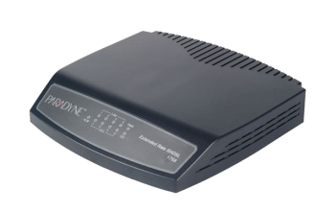
DSL-решения
Объединение локальных сетей
LAN
LAN
SHDSL.bis
Модемы с технологией SHDSL.bis
скорость передачи 5,7 Мбит/с в обе стороны по одной паре
высокая дальность передачи
4 порта Ethernet
возможность организовать до 8 различных виртуальных каналов

Slide 12
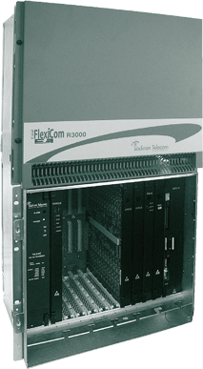

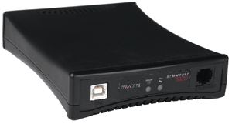

DSL-решения
ЛВС + ТЛФ-линия
Офис
АТС
Склад
Etherloop
Модемы с технологией Etherloop
скорость передачи до 10 Мбит/с в обе стороны по одной паре на небольшие расстояния
возможность 100%-го заполнения пар в кабеле

Slide 13
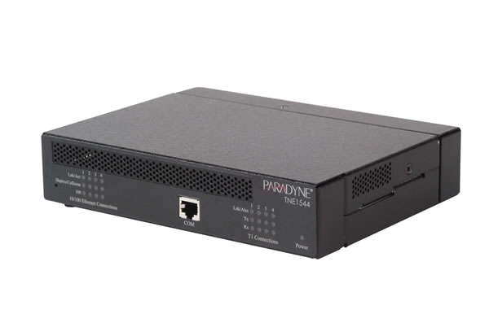
DSL-решения
Ethernet – E1 – Ethernet
Офис
Офис
Ethernet
10/100BT
Ethernet
10/100BT
1, 2, 3, 4, 5, 6, 7, 8 x E1
1, 2, 3, 4, 5, 6, 7 x E1
Офис
Ethernet
10/100BT
Конвертер E1-Ethernet (модель 1584)
4 или 8 портов E1
скорость передачи в линии от 2048 кбит/с до 16384 кбит/с
поддержка протокола MLPPP
неограниченная дальность передачи через транспортную TDM-сеть

Slide 14
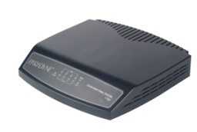

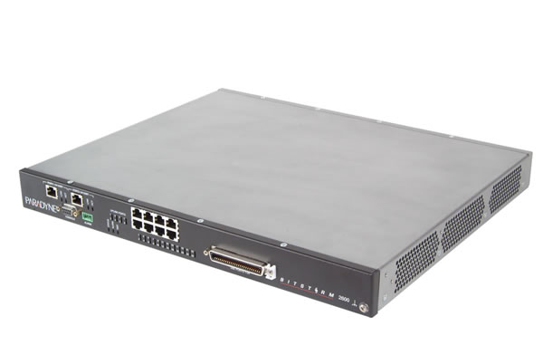
DSL-решения
Доступ в Интернет по технологии SHDSL.bis
LAN 1
Офис 1
Ethernet 10/100BT
Gigabit Ethernet
GigE
SHDSL.bis
Офис 2
IP
24 линии
LAN 2
Мультиплексор (DSLAM) SHDSL.bis
24 порта SHDSL.bis или SHDSL в 1- 2- и 4-проводном режимах
скорость передачи 5,7 Мбит/с по одной паре на каждого абонента
высокая дальность передачи
питание ~220В или от -48В до -72В
диапазон рабочих температур от -40C до +65С
управление: Web интерфейс, telnet или RS-232

Slide 15
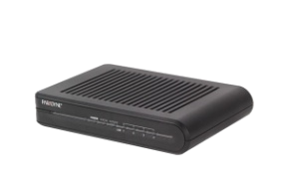

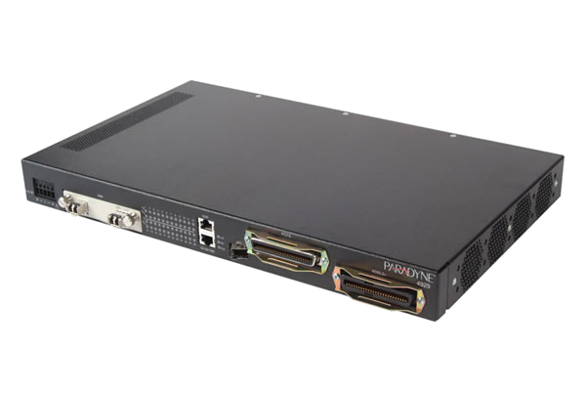
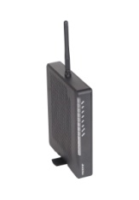
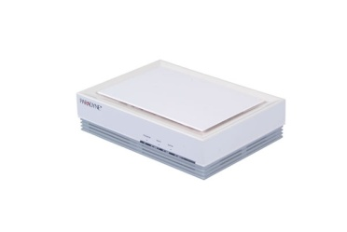
DSL-решения
Технологии ADSL2+ и ReachDSL - телефон и данные по одной паре
Ethernet 10/100BT
Gigabit Ethernet
GigE
ADSL2+
ReachDSL
IP
24 линии
LAN
АТС
АТС
LAN
Мультиплексор (DSLAM) ADSL2+, ReachDSL
24 порта ADSL2+ или ReachDSL
скорость передачи до 29 Мбит/с по одной паре на каждого абонента
высокая дальность передачи по технологии ReachDSL
ADSL2+ и ReachDSL не мешают работе телефона
встроенные POTS-сплиттеры
питание ~220В или от -48В до -72В

Slide 16
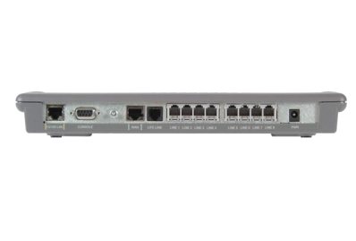
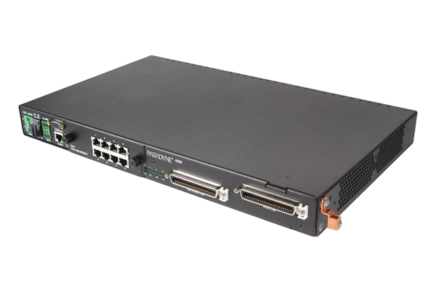
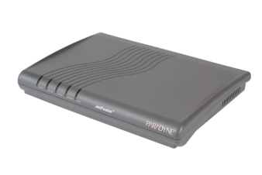
DSL-решения
Передача голоса по технологии VoIP
ТфОП
Офис
Ethernet
Gateway
ADSL2+
Gigabit Ethernet
До 8 ТЛФ
IP
24 линии
Офис
Ethernet
SHDSL
До 24 ТЛФ
Интегрированное устройство доступа (IAD)
работа по технологиям ADSL или SHDSL
1 порт Ethernet
от 4, 8, 12, 16 или 24 порта POTS для подключения аналоговых телефонных аппаратов
поддержка стандартов MGCP и SIP

Slide 17
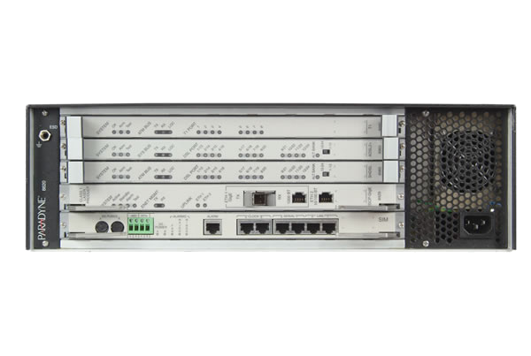
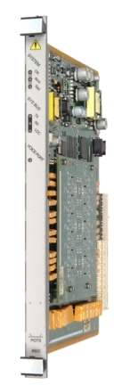
DSL-решения
Включение ТЛФ-номеров с помощью VoIP и линейных карт POTS
ТфОП
Gateway
Gigabit Ethernet
До 72 ТЛФ
IP
Линейная карта POTS
монтируется в шасси 8620 или 8820
24 порта POTS для подключения аналоговых телефонных аппаратов
поддержка стандартов MGCP и SIP

Slide 18
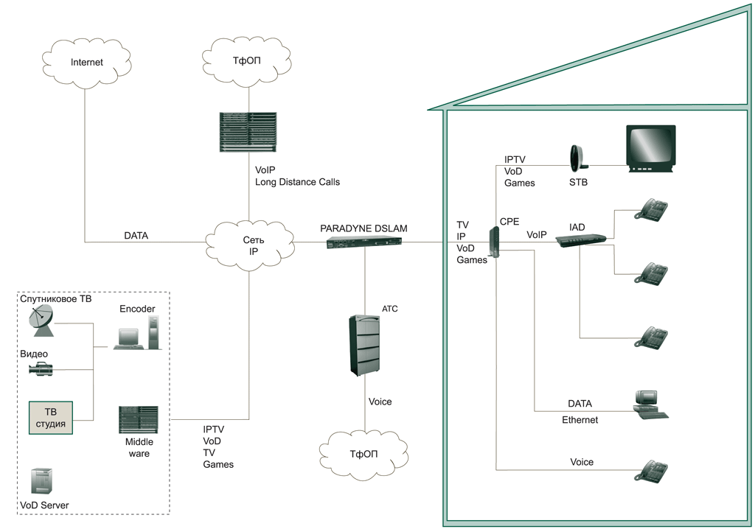
DSL-решения
Схема включения для предоставления услуг Triple Play

Slide 19






ВИДЫ МОДУЛЯЦИИ
АМ
В течение каждого единичного интервала на выходе модема формируется один из двух сигналов:
"1" "0" пассивная пауза
ЧМ
В течение каждого единичного интервала на выходе модема формируется один из двух сигналов:
"1" "0"
ОФМ
Информация передается за счет сдвига фазы передаваемого сигнала. Например, при передаче "1" изменения фазы не происходит, при передаче "0" фаза сигнала изменяется на 1800 по отношению к предыдущему сигналу.

Slide 20
РЕЖИМЫ РАБОТЫ МОДЕМА
При организации передачи данных возможна работа в одном из трех режимов:
Симплекс (передача в одном направлении). Одна сторона всегда передает данные, другая только принимает. Этот режим обычно используется для систем сбора данных;
Полудуплекс (поочередная передача в двух направлениях);
Дуплекс (одновременная двухсторонняя передача).

Slide 21
РЕКОМЕНДАЦИИ СЕРИИ V ДЛЯ МОДЕМОВ КАНАЛА ТЧ
V.29 – модем на 9600 бит/с для использования на 4-проводных арендованных телефонных каналах. (Дуплексный или полудуплексный режим, КАМ, скремблирование).
V.32 – семейство дуплексных модемов со скоростями передачи до 9600 бит/с для использования на двухпроводных телефонных каналах. (Эхо-компенсация, КАМ, скремблирование).
V.32 bis – 14400 бит/с в двухпроводной линии. Использует амплитудно-фазовую модуляцию.
V.32 terbo – 19200 бит/с в двухпроводной линии.
V.33 – модем на 14400 бит/с для использования на 4-проводных арендованных каналах ТЧ. Используется решетчатое кодирование Треллиса, кратность модуляции равна 6.
V.34 – модем на 28800 и 33600 бит/с для использования на двухпроводных линиях. На одном интервале линейного сигнала кодируется до 9 бит, используется разновидность КАМ с числом сигналов до 960.
V.90 – модем обеспечивает скорость до 56 Кбит/с.

Slide 22
МНОГОПОЗИЦИОННЫЕ ВИДЫ МОДУЛЯЦИИ
ДОФМ
Двойная относительная фазовая модуляция. При использовании ДОФМ
каждые два передаваемых двоичных символа (дибит) кодируются
одним линейным сигналом. Например,
Дибит | Фаза
00 | 0
01 | 90
10 | 270
11 | 180
Каждый сигнал изображается в виде вектора, исходящего из центра
диаграммы и имеющего определенную амплитуду и фазу, или просто в
виде точки, являющейся окончанием вектора.
Такая диаграмма сигналов выбирается из соображений минимизации ошибки.
Диаграмма сигналов на фазовой плоскости имеет вид
01
11
00
10

Slide 23
МНОГОПОЗИЦИОННЫЕ ВИДЫ МОДУЛЯЦИИ
ТОФМ
Тройная относительная фазовая модуляция. Каждые три двоичных символа кодируются одним линейным сигналом, используется 8 сигналов с различными фазами. Фазовый сдвиг между соседними сигналами составляет минимум 45. Эта величина является минимально допустимой с точки обеспечения помехоустойчивого приема.
010
011
000
111
001
110
101
100

Slide 24


МНОГОПОЗИЦИОННЫЕ ВИДЫ МОДУЛЯЦИИ
КАМ
Квадратурная амплитудная модуляция представляет собой амплитудно-фазовую модуляцию. Обеспечивает кодирование 4 двоичных символов одним линейным сигналом. Используются 8 значений фаз и 4 значения амплитуды. Кодирование производится в соответствии с двумя таблицами. Обозначим кодируемый квадбит а1 а2 а3 а4.
Двоичные символы |  |  | Изменение фазы
а2 | а3 | а4
0 | 0 | 0 | 0
0 | 0 | 1 | 45
0 | 1 | 0 | 90
0 | 1 | 1 | 135
1 | 0 | 0 | 180
1 | 0 | 1 | 225
1 | 1 | 0 | 270
1 | 1 | 1 | 315
Абсолютная фаза | а1 | Относитель ная амплитуда
0, 90, 180, 270 | 0 | 3
 | 1 | 5
45, 135, 225, 315 | 0
 | 1

Slide 25
Синхронізація процесу передачі даних
Під час асинхронної передачі інформація передається в канал по одному символу в довільному темпі, до того ж символи синхронізуються окремо: передача кожного символу супроводжується сигналами «старт» і «стоп». Символами є цифри, букви алфавіту і спеціальні символи .
Мабуть, найпоширенішим з-поміж 7-розрядних кодів є код ASCII (American Standard Code for Information Interchange) – Американський стандартний код для обміну інформацією. Однією з його версій є Міжнародний код № 5. Розглянемо структуру цього коду. Як правило, набір символів коду можна подати у вигляді таблиці (табл. 6.1), яка складається з 8 стовпчиків і 16 рядків, нумерація яких починається з нуля. При цьому номер стовпчика визначається трьома старшими розрядами символу. Чотири молодших розряди визначають номер рядка, де міститься потрібний символ. Аналізуючи таблицю, бачимо, що стовпчики визначають тип символу, а рядки — його конкретне значення. Наприклад, нульовий і перший стовпчик визначають керуючі символи, що, у свою чергу, одночасно відповідає наявності нулів у 6-му і 7-му розрядах.

Slide 26
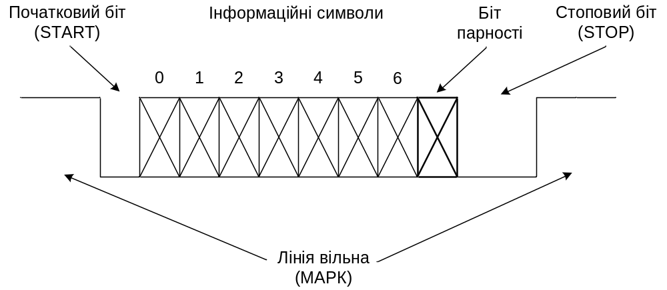
Синхронізація процесу передачі даних
Використання асинхронного методу передачі передбачає доповнення кожного символу коду ASCII спеціальними службовими символами . Слід зазначити, що початковий стан за відсутності передачі даних відповідає рівню логічної одиниці. Цей стан називається позначеним (MARK). Початок передачі символу пов’язаний з появою стартового біта (START), який відповідає логічному нулю. Потім відбувається передача біта даних, починаючи з молодших розрядів. Зауважимо, що у разі запису коду у двійковій формі його молодші біти розміщуються праворуч (наприклад, символ S кодується як 1010011).
Структура повідомлення при асинхронній передачі
з використанням службових символів

Slide 27
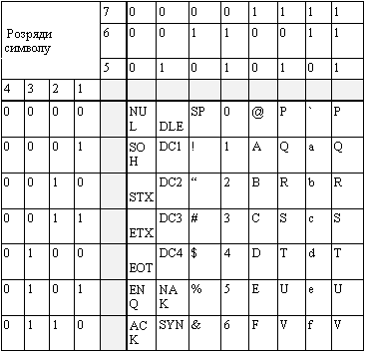
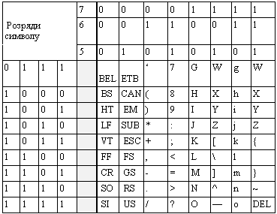
Таблиця кодування символів

Slide 28
Синхронізація процесу передачі даних
BS — повернення на крок, він дає можливість повернути головку пристрою друку на один крок назад або на дисплеї перевести вказівник (курсор) на одну позицію ліворуч;
HT — горизонтальна табуляція, з його допомогою головка пристрою друку або курсор переміщується в задане положення в горизонтальному напрямку;
LF — переведення рядка, за допомогою даного символу головка пристрою друку або курсор переводиться в ту саму позицію наступного рядка;
VT — вертикальна табуляція, забезпечує процедуру табуляції у вертикальному напрямку в межах однієї сторінки;
FF — переведення формату, відрізняється від вертикальної табуляції можливістю переміщення на кілька сторінок;
CR — повернення каретки, дає можливість перемістити друкувальну головку або курсор у початкове положення даного рядка.
Роздільники інформації використовуються для логічного поділу елементів даних з метою полегшення їх обробки. До цього класу належать такі символи:
US — роздільник елементів, призначений для поділу інформації на мінімальні структурні елементи — блоки;
RS — роздільник записів, задає більш значні одиниці інформації — записи, кожен з яких може містити кілька блоків;
GS — роздільник груп, використовується для поділу груп, кожна з яких об’єднує кілька записів;
FS — роздільник файлів, використовується для формування більш значних структур даних — файлів.

Slide 29
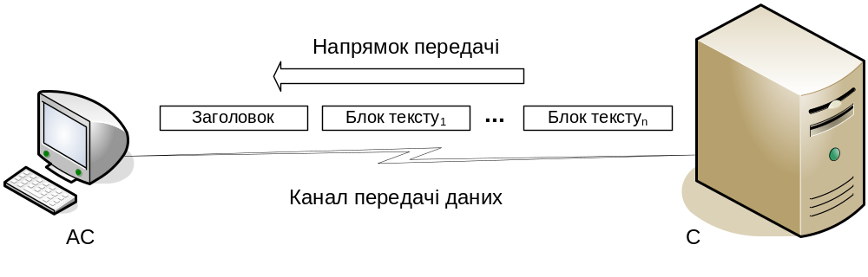
Синхронізація процесу передачі даних
Символи зв’язку призначені для управління передачею даних каналами зв’язку. Символи зв’язку коду ASCII орієнтовані на передачу інформації у вигляді заголовка повідомлення і кількох блоків текстової інформації
Структура повідомлення, де:
АС – абонентська система; С – сервер

Slide 30
Синхронізація процесу передачі даних
У високошвидкісних каналах використовується синхронний спосіб передачі інформації, інформація передається неперервними блоками досить великого розміру . Синхронізація здійснюється за допомогою
преамбули — спеціальної послідовності символів (10 101 010....101 011), яка передує передачі блоку даних.. Зі збільшенням довжини текстових блоків зростає інтервал між послідовностями сигналів синхронізації, що підвищує ймовірність появи помилкових символів. Це пов’язано насамперед із дрейфом генераторів передавача і приймача, усунення якого збільшує вартість апаратури передачі даних.

